Slide 1
Neideálne (reálne) plyny
Kondenzácia

Slide 2
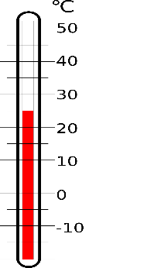
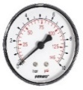
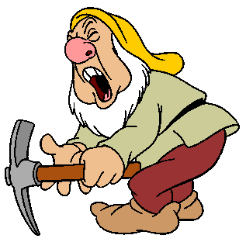
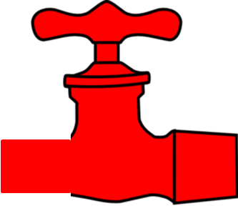
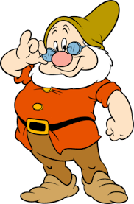
para (plyn)
para (plyn)
kvapalina
tlak nasýtených pár
kvapalina
uvoľní sa latentné teplo skvapalnenia

Slide 3
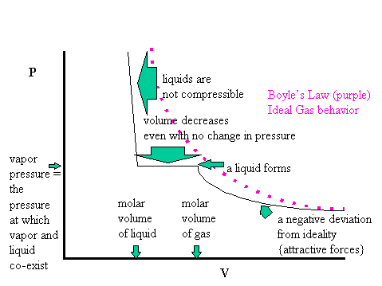
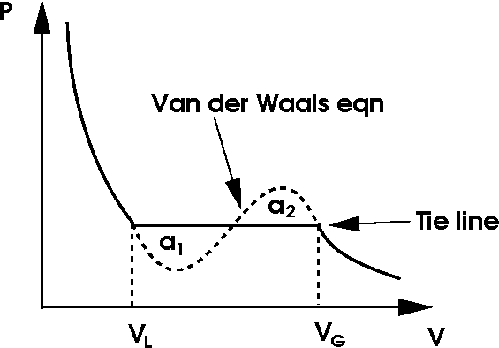
van der Waalsova rovnica

Slide 4
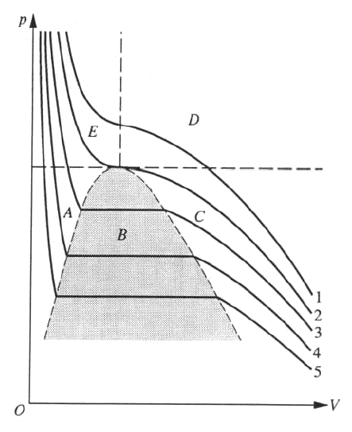
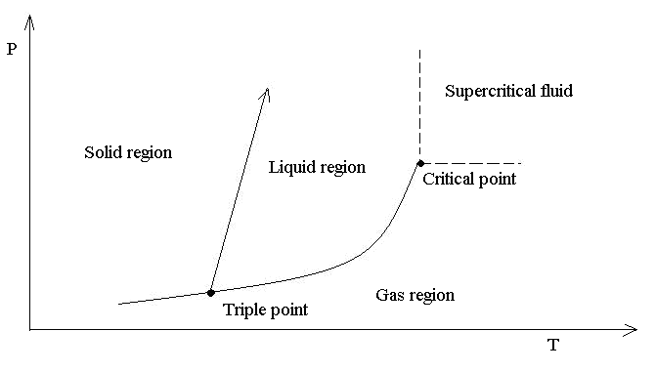
kritická teplota, kritická izoterma
Fázový diagram

Slide 6
voda - anomália

Slide 7
Napíšte Maxwellovo rozdelenie, hustotu pravdepodobnosti pre priemet rýchlosti na os x. Normalizačnú konštantu nemusíte vedieť naspamäť.
Napíšte, ako súvisí tlak ideálneho plynu so strednou kinetickou energiou postupného pohybu molekúl
Napíšte, ako súvisí teplota plynu so strednou kinetickou energiou postupného pohybu molekúl
Napíšte vzorce pre energiu ideálneho jednoatómového, dvojatómového a viacatómového plynu.
Čo je to tlak nasýtených pár
Čo je kritická teplota plynu
Čo je skupenské teplo kondenzácie

Slide 8
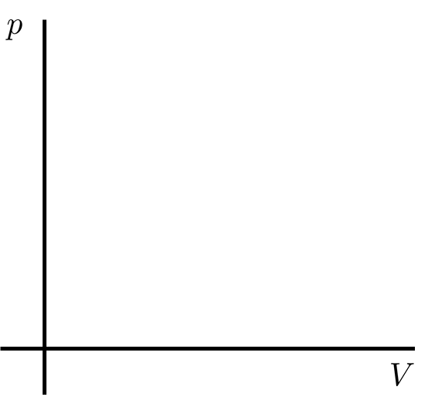
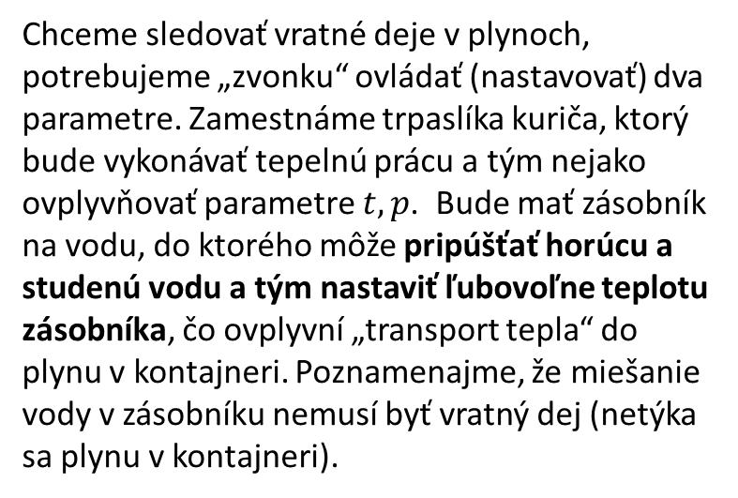
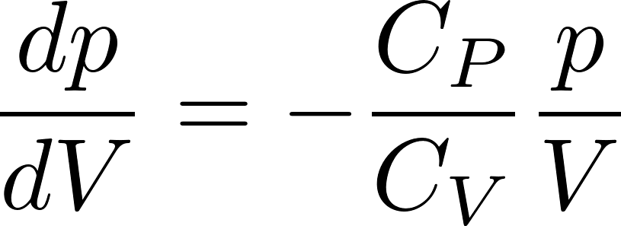
Doplnok: adiabatický dej

Slide 9
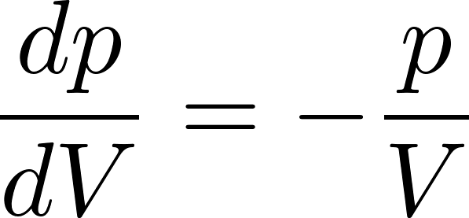
Pre strmosť izotermy by sme dostali
diabaty sú strmšie ako izotermy

Slide 10
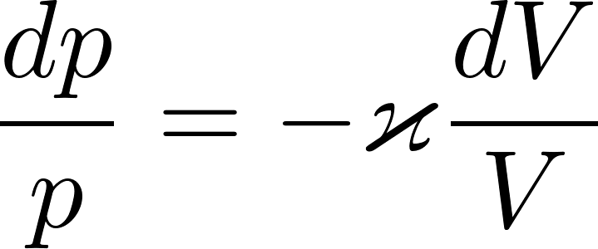
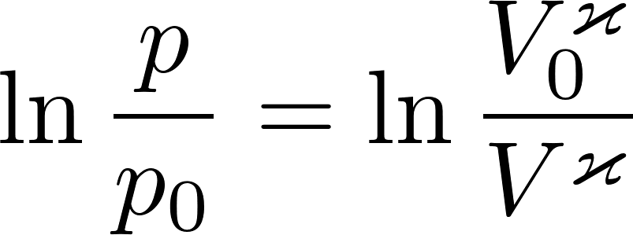
Rovnica adiabaty
Poissonova konštanta

Slide 11
Kapilarita: povrchový jav
V trojdimenzionálnom svete platí tvrdenie, že oveľa viac molekúl sa nachádza vnútri objemu nejakej látky než na povrchu tohto objemu.
Molekuly na povrchu inakšie „cítia svoje okolie“ než molekuly vnútri objemu
Medzimolekulové sily sú krátkodosahové, preto už v malej vzdialenosti od povrchu molekula „cíti svoje okolie“ rovnako ako molekula vo veľkej vzdialenosti od povrchu
Len veľmi tenká vrstva molekúl na povrchu sa správa inak
Molekula na povrchu „cíti“ jednostrannú príťažlivú silu od molekúl vnútri objemu, príťažlivé sily na molekulu vnútri objemu od okolitých molekúl sa rušia
Ak sa chce molekula dostať na povrch, musí za to „niekto zaplatiť energiou“
Látky majú „prídavnú energiu! za molekulovú povrchovú vrstvu oproti tomu, akú by mali energiu, keby nebol povrch
Tá prídavná energia je úmerná ploche povrchu, existuje teda
hustota povrchovej energie

Slide 12
Hustota povrchovej energie vody je napríklad väčšia ako u mydlového roztoku. Preto ak na pokojnú hladinu vody v nejakej nádobe položíme opatrne slučku z bavlnenej nite a do stredu slučky kvapneme trošku mydlového roztoku, slučka sa roztiahne na presný kruh: systém „uprednostňuje“ aby povrch vody bol čo najmenší a povrch mydlového roztoku čo najväčší, vtedy bude celková povrchová energia minimálna.
Efekt optimalizácie povrchovej energie sa prejavuje tak, že na krivku − hranicu rozhrania pôsobí sila všade kolmá na dotyčnicu ku krivke. Veľkosť sily pôsobiacej na element rozhrania dĺžky $ds$ je úmerná $ds$. Konštanta úmernosti sa volá povrchové napätie. Označme ho na chvíľu $o$:
Ukážeme si, že povrchové napätie je rovné hustote povrchovej energie: $o=σ$.

Slide 13
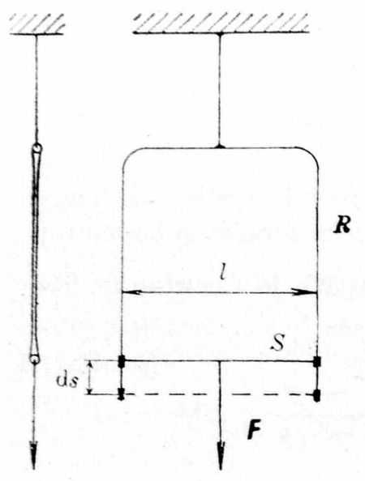
Súvislosť povrchového napätia s plošnou hustotou povrchovej energie názorne vyplýva z nasledujúceho jednoduchého pokusu.
Keď do vodného roztoku mydla a glycerolu ponoríme obdĺžnikový rámček R s pohyblivou priečkou S, vytvorí sa v ňom tenká kvapalinová blana s povrchovými vrstvami po obidvoch stranách. Preto, ak povrchové napätie použitého roztoku je o a dĺžka priečky $l,$ blana účinkuje na priečku silou $F=2ol.$ Faktor 2 pochádza z toho, že povrchy sú dva, po oboch stranách rámčeka.
Ak posunieme priečku o $ds$ vykoná sa práca
$$δA=2ol ds$$
Táto práca sa spotrebuje na zväčšenie energie povrchov. Plocha povrchu na každej strane sa pri posunutí priečky zväčší o hodnotu
$$dS=l ds$$
Zvýšenie povrchovej energie teda bude $$dW=2σl ds$$
Porovnaním dostaneme$o=σ$.

Slide 14
Súvislosť povrchového napätia s plošnou hustotou povrchovej energie názorne vyplýva z nasledujúceho jednoduchého pokusu.
Keď do vodného roztoku mydla a glycerolu ponoríme obdĺžnikový rámček R s pohyblivou priečkou S, vytvorí sa v ňom tenká kvapalinová blana s povrchovými vrstvami po obidvoch stranách. Preto, ak povrchové napätie použitého roztoku je o a dĺžka priečky $l,$ blana účinkuje na priečku silou $F=2ol.$ Faktor 2 pochádza z toho, že povrchy sú dva, po oboch stranách rámčeka.
Ak posunieme priečku o $ds$ vykoná sa práca
$$δA=2ol ds$$
Táto práca sa spotrebuje na zväčšenie energie povrchov. Plocha povrchu na každej strane sa pri posunutí priečky zväčší o hodnotu
$$dS=l ds$$
Zvýšenie povrchovej energie teda bude $$dW=2σl ds$$
Porovnaním dostaneme$o=σ$.

Slide 15
Vzťah$o=σ$ je aj jednotkovo v poriadku. Jednotkou hustoty povrchovej energie je J m⁻², čo je to isté ako N m⁻¹.
Príklad niekoľkých hodnôt povrchových napätí
kvapalina | povrchové napätie v jednotkách 10⁻³ N m⁻¹
alkohol | 22
olivový olej | 33
voda | 73
glycerol | 66
ortuť | 500

Slide 16
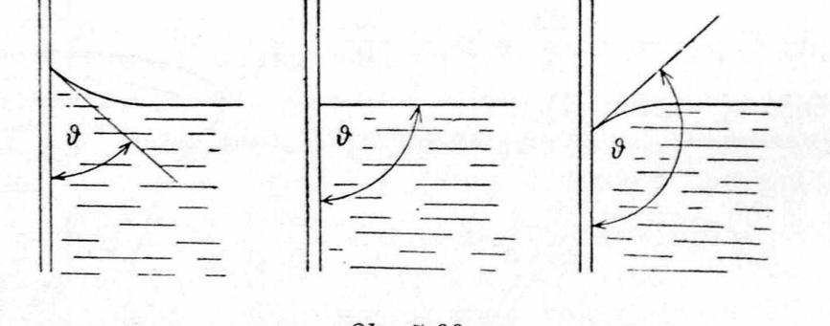
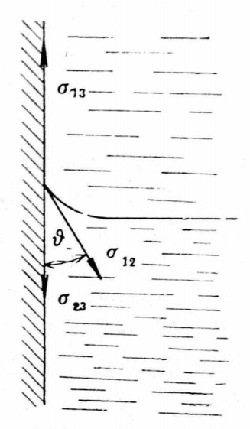
Ako vieme z dennej skúsenosti, obyčajne ani za rovnováhy nie je hladina kvapaliny v nádobe všade vodorovná. Vo všeobecnosti je povrch kvapalinypri stene zdvihnutý, alebo stlačený, a len vo zvláštnom prípade je až po stenu presne vodorovný.
Tento jav môžeme vysvetliť jestvovaním povrchových napätí nielen na rozhraní dvoch kvapalín alebo kvapaliny a plynu, ale aj na rozhraní pevného telesa a kvapaliny a na rozhraní pevného telesa a plynu. Detaily rozoberať nebudeme.

Slide 17
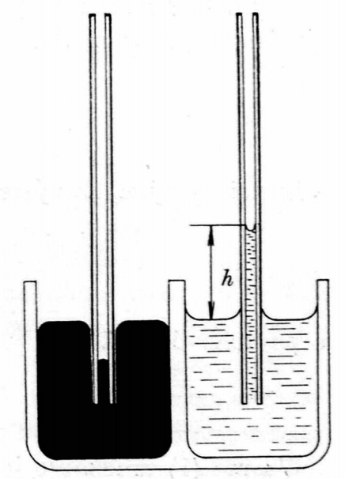
Keď do kvapaliny v širšej nádobe ponoríme v zvislej polohe úzku rúrku s kruhovým prierezom, tzv. kapiláru, hladina kvapaliny bude v kapiláre v inej výške ako v širokej nádobe.
Kvapalina, ktorá zmáča steny kapiláry (napríklad voda v sklenej kapiláre), pôsobením povrchového napätia vystúpi v kapiláre nad úroveň hladiny v širokej nádobe; nastáva kapilárna elevácia a zakrivený povrch kvapaliny, tzv. meniskus, je dutý. Keď kvapalina steny kapiláry nezmáča, hladina kvapaliny v kapiláre je pod úrovňou hladiny
v širokej nádobe; nastáva kapilárna depresia a
meniskus je vypuklý.
Odhadnime rádovo do akej výšky vystúpi voda v kapiláre o polomere $r=0.1$mm
$ρ$ je hustota vody.
Po dosadení hodnôt dostaneme $h≈15$cm.
Hodnota elevácie nie je malá, ale určite nestačí napríklad na to, aby stromy dostali vodu na vrchol koruny kapilárnymi silami. V stromoch to musí byť niečo iné. Prezradíme: osmóza

Slide 18
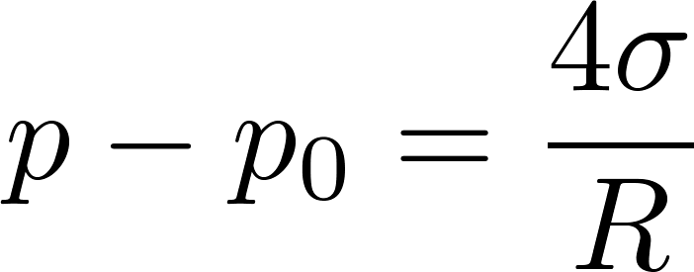
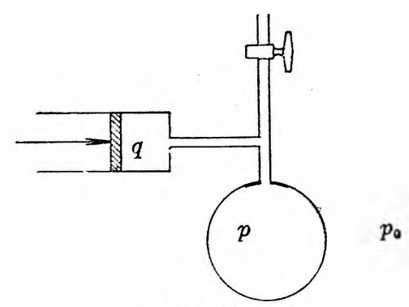
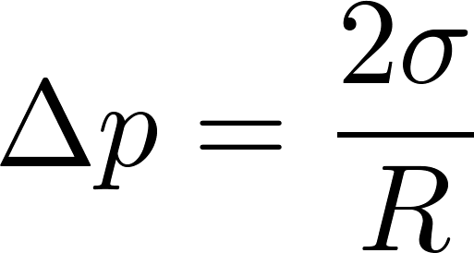
Predstavme si, že sme na konci sklenej rúrky vyfúkli mydlovú bublinu s polomerom $R$. Pretože sa kvapalinová blana pôsobením povrchového napätia usiluje svoj povrch, zmenšiť, za rovnováhy je tlak $p$ vo vnútri bubliny väčší než tlak $p_{0}$ na vonkajšej strane. Rozdiel obidvoch tlakov môžeme určiť pomocou zákona o zachovaní energie.
V zariadení podľa obr. posunutím piesta vykoná trpaslík posúvajúci piest prácu $pdV$ pričom $dV$je zväčšenie objemu bubliny. Plyn pritom vykoná prácu proti atmosférickému tlaku $p_{0}dV$ Podľa zákona o zachovaní energie celková bilancia práce „je použitá“ na
zväčšenie povrchovej energie bubliny, teda$\left(p−p_{0}\right)dV=2σdS$, kde $dS$ je zväčšenie povrchu bubliny $dS=d\left(4πR^{2}\right)=8πRd$R, $dV=d\left(\frac{4}{3}πR^{3}\right)=4πR^{2}dR$. Faktor 2 vo vzorci povrchovej energie pochádza z toho, že bublina má dva povrchy, vonkajší a vnútorný.
Po dosadení dostaneme pre rozdiel tlakov daných dvoma povrchmi
Pod rozhraním guľového tvaru o polomere $R$ medzi dvoma kvapalinami sa teda vytvorí kapilárny pretlak (daný len jedným povrchom)
Ak kozmonautom v bezváhovom stave unikne do vzduchu malé množstvo nejakej kvapaliny, vytvorí guličku (lebo gulička má minimálny povrch pri danom objeme) a kapilárny pretlak vnútri guličky je daný uvedeným vzorcom.

Slide 19
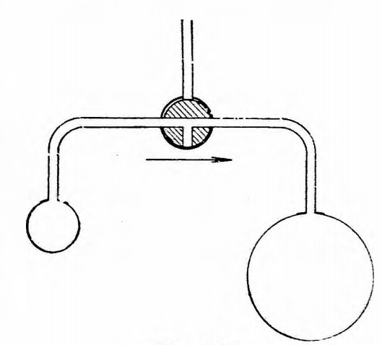
Kapilárny pretlak v bubline je teda nepriamo úmerný polomeru bubliny, preto ak spojím dve bubliny rozdielnych polomerov, bude menšia bublina nafukovať väčšiu. Všeobecnejší vzorec pre pretlak pod zakriveným povrchom neguľového tvaru je odvodený napríklad v Ilkovičovej učebnici.

Slide 20
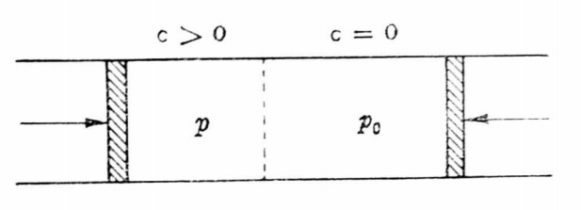
Osmóza
Sú známe polopriepustné ( semipermeabilné ) blany, ktoré v niektorých prípadoch prepúšťajú len rozpúšťadlo, nie však aj rozpustenú látku.
V zariadení podľa obr. roztok neprchavej látky je oddelený od čistého rozpúšťadla polopriepustnou blanou. Podľa experimentálnej skúsenosti na strane roztoku musí účinkovať tlak väčší než na strane čistého rozpúšťadla, inak rozpúšťadlo bude prenikať cez polopriepustnú blanu do roztoku a zrieďovať ho. Rozdiel $p−p_{0}$ sa nazýva osmotický tlak. Dá sa ukázať, že osmotický tlak je práve taký veľký, ako keby rozpustená látka vyplňovala objem roztoku v plynnom stave

Slide 21
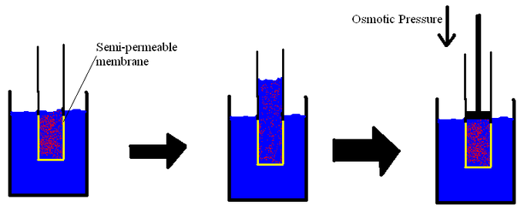
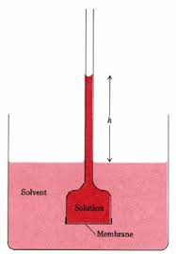
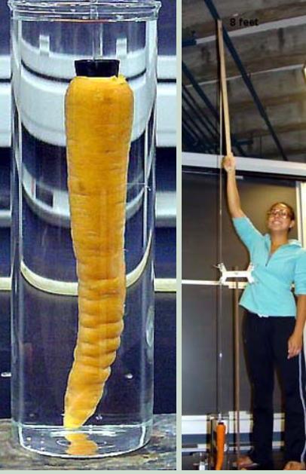
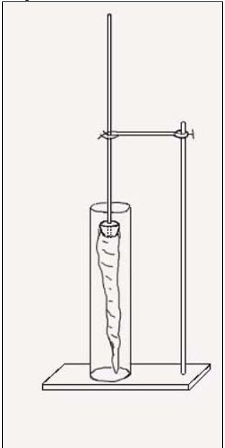
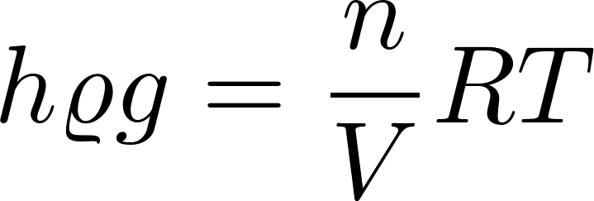

Slide 22
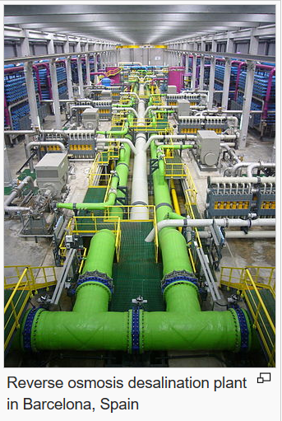
Reverzná osmóza
Osmotický tlak morskej vody je okolo 25 at.

